Slide 1
Configurador de Manuais de Instruções
Documentações Técnicas
31/03/2022

Slide 2
Introdução
Objetivos:
Simplificar e automatizar o processo de elaboração de manuais de operação (BA);
Dividir o manual em segmentos, que podem ser editados individualmente pela equipe de manuais;
Criar um banco de dados com diferentes versões de cada segmento;
Unificar a fonte de informações, economizando tempo na busca de descritivos;
Automatizar a criação de índices;
Criar padrão de layout de manual para as máquinas e equipamentos.

Slide 3
Estrutura
Lógica básica:
Tipo. 1
Tipo. 2
Tipo. 3
...
Parte 1
Capítulo 1
Parte 2
Parte 3
Manual de Operação
Parte 1
Capítulo 2
Parte 2

Slide 4
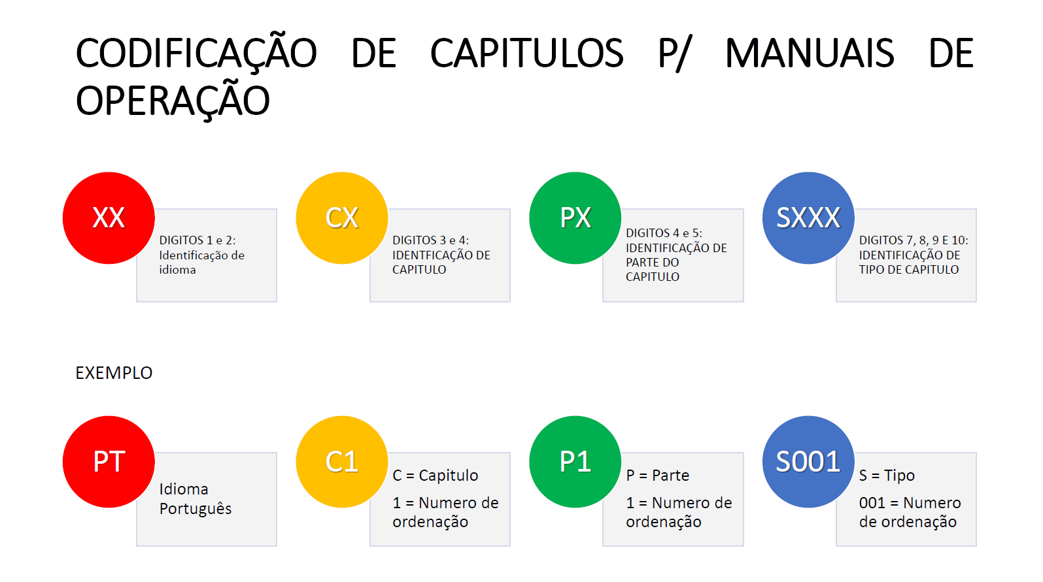
Estrutura
Codificação dos capítulos
Capa
Índice/Sumário
C1 - Segurança/Notas de Segurança
C2 - Informações Gerais/Descrição da Máquina
C3 - Transporte, Instalação e Montagem
C4 - Operação/Instruções de Operação/Instruções de Uso
C5 - IHM
C6 - Mudança de Formato/Troca de Acessórios
C7 - Eliminação de Falhas
C8 - Manutenção
C9 - Dados Técnicos
C10 - Anexos

Slide 5
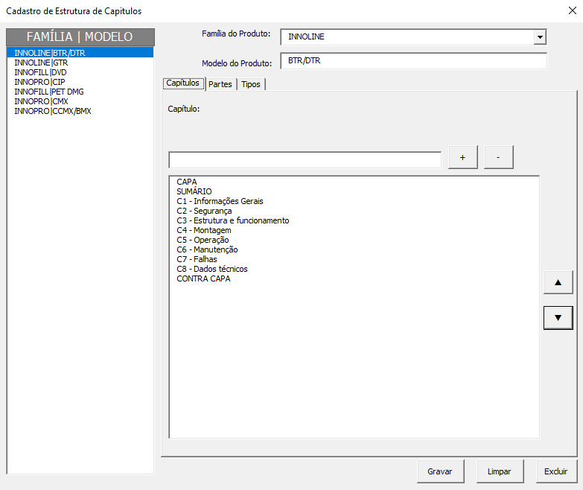
Funcionamento
Cadastro de Estrutura de Capítulos
No cadastro de estrutura de capítulos, na aba Capítulo, cadastramos os capítulos que deverão aparecer no manual.
A ordem estabelecida para os capítulos é a ordem que será apresentada no manual.
Neste momento os capítulos ainda não estão linkados a nenhum documento.

Slide 6
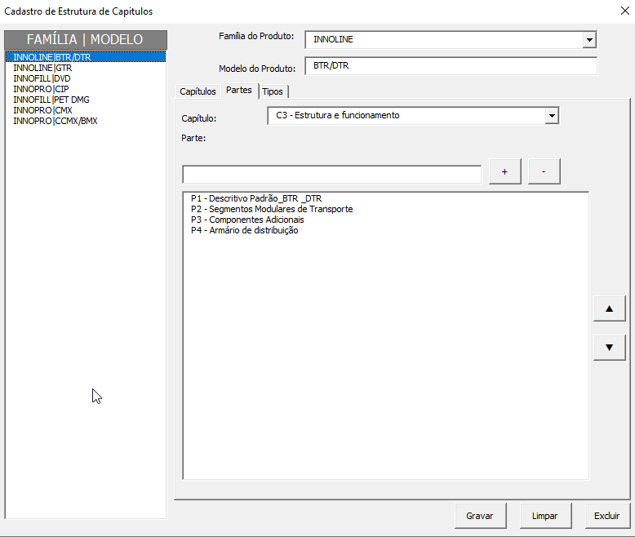
Funcionamento
Cadastro de Estrutura de Capítulos
No cadastro de estrutura de capítulos, na aba Partes, cadastramos os segmentos (tópicos) que compõem cada capítulo.
A ordem estabelecida é a ordem que será apresentada.
Neste momento os subcapítulos ainda não estão linkados a nenhum documento.

Slide 7
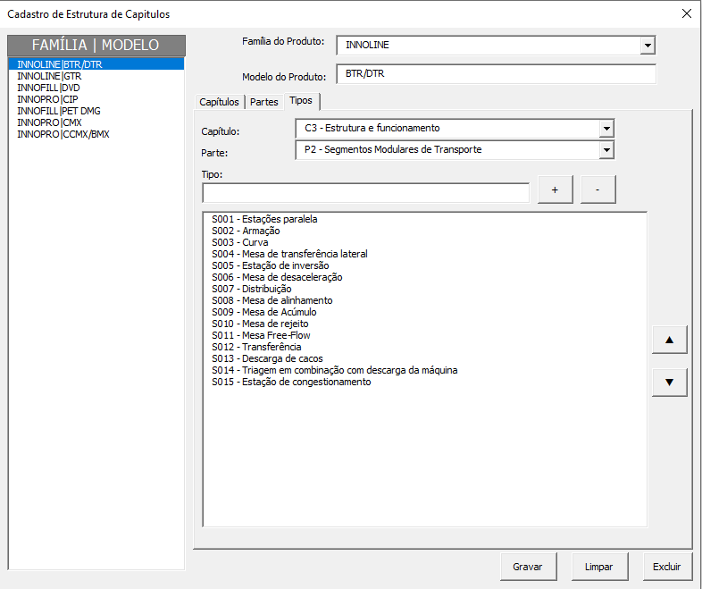
Funcionamento
Cadastro de Estrutura de Capítulos
No cadastro de estrutura de capítulos, na aba Tipos, cadastramos os segmentos (conteúdos) que serão apresentados no manual.
A ordem estabelecida é a ordem que será apresentada.
Neste momento os subcapítulos ainda não estão linkados a nenhum documento.

Slide 8
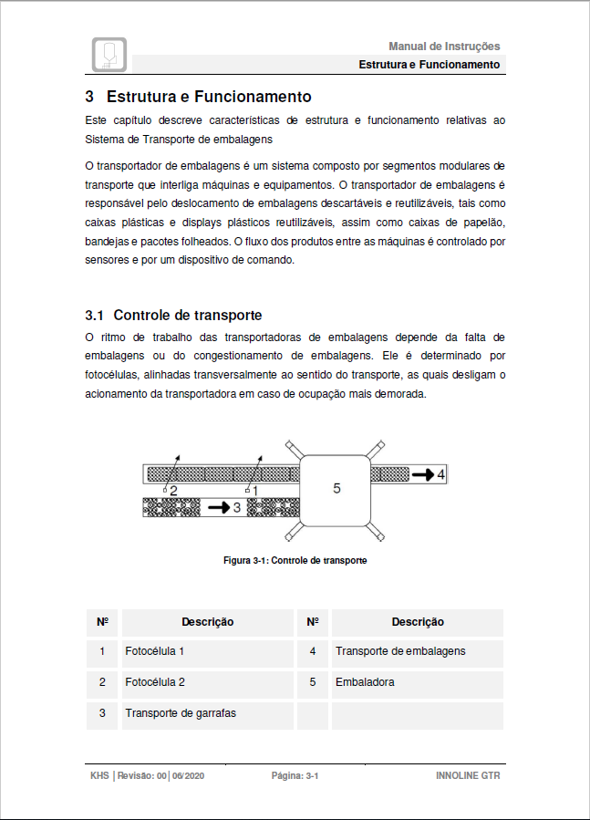
Funcionamento
Cadastro de Estrutura de Capítulos
Capítulo
Partes são apenas definidas por uma questão técnica de separação.
Tipo

Slide 9
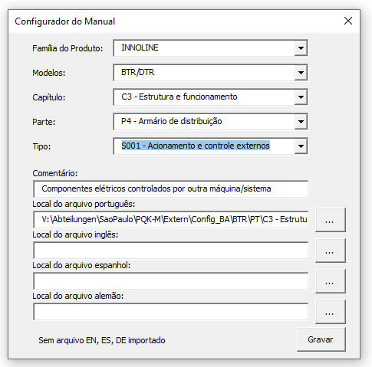
Funcionamento
Configurador do Manual
Nessa tela fazemos o upload de cada arquivo de Word que ficará disponível no banco de dados.
A configuração segue a definição de Capítulos/Partes/Tipos realizada anteriormente.
Quando necessário também é adicionado um comentário para melhor identificação do conteúdo referenciado

Slide 10
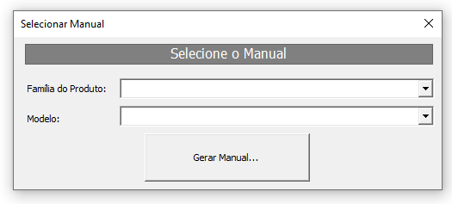
Funcionamento
Gerar Manual
Nessa tela serão mostrados todos modelos previamente cadastrados.

Slide 11
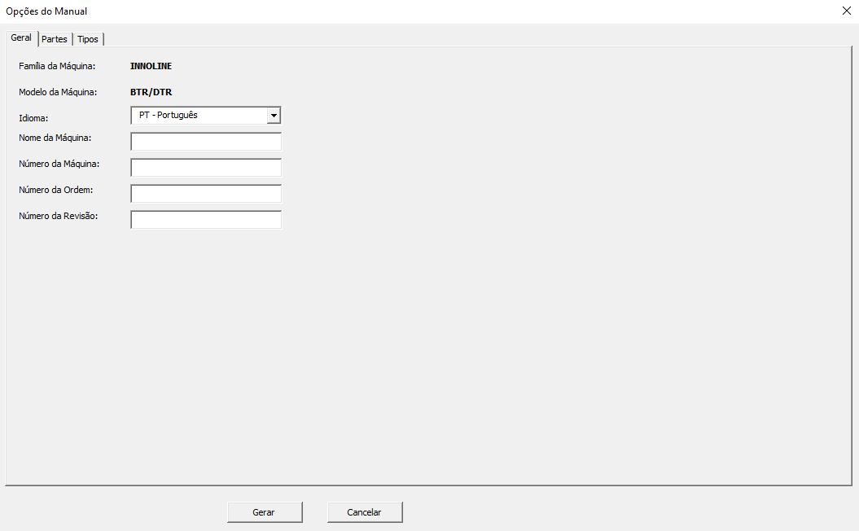
Funcionamento
Gerar Manual
Nessa tela inserimos os dados que irão aparecer na capa e no capítulo de informações gerais do manual.

Slide 12
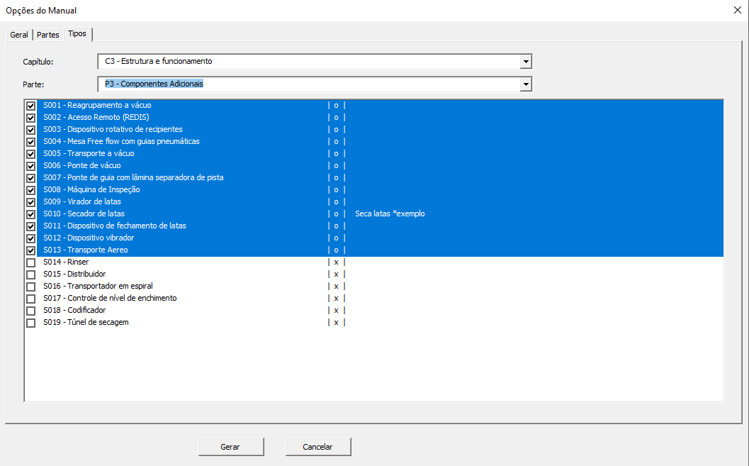
Funcionamento
Gerar Manual
Na aba Tipos, selecionamos quais segmentos desejamos que sejam inseridos no manual.
Quando aparecer |X| indica um conteúdo cadastrado porém sem arquivo referenciado. Se selecionado mostrará uma mensagem de confirmação.
Os comentários adicionados também aparecem ao lado.

Slide 13
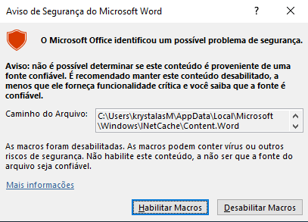
Funcionamento
Gerar Manual
Ocasionalmente aparecerá uma confirmação de macro ao gerar um arquivo, autorize todos avisos abertos
Se ao gerar um manual, nada aparecer automaticamente, volte para a área de trabalho e clique no excel na barra de tarefas

Slide 14
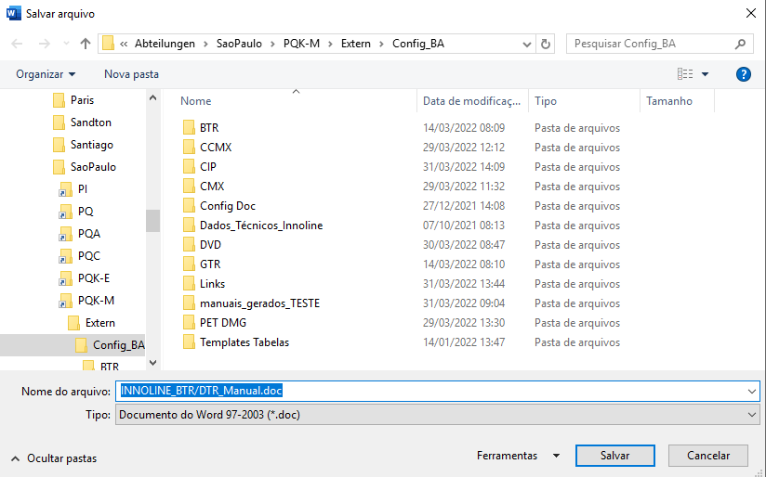
Funcionamento
Gerar Manual
Uma tela para escolha de nome, local e tipo será aberta
O código atualmente configura para .doc, deve ser alterado para .docx
Para geração sem erros do manual, deve ser fechado qualquer documento word antes desse processo.
Não utilize o computador para outras tarefas antes do manual abrir automaticamente.

